Slide 1
CHÀO MỪNG CÁC THẦY CÔ VÀ CÁC EM
ĐẾN VỚI TIẾT HỌC

Slide 2
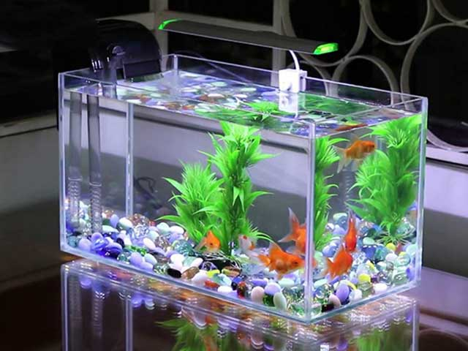
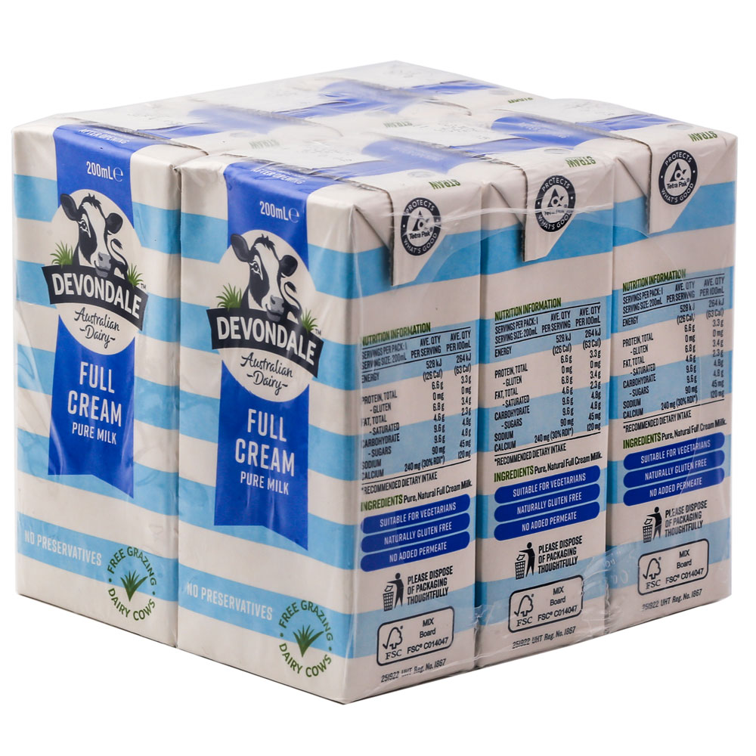
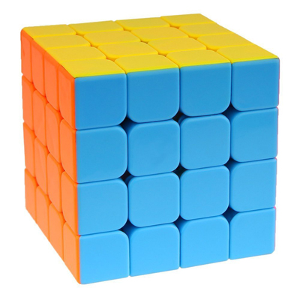
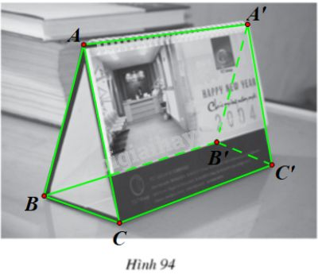
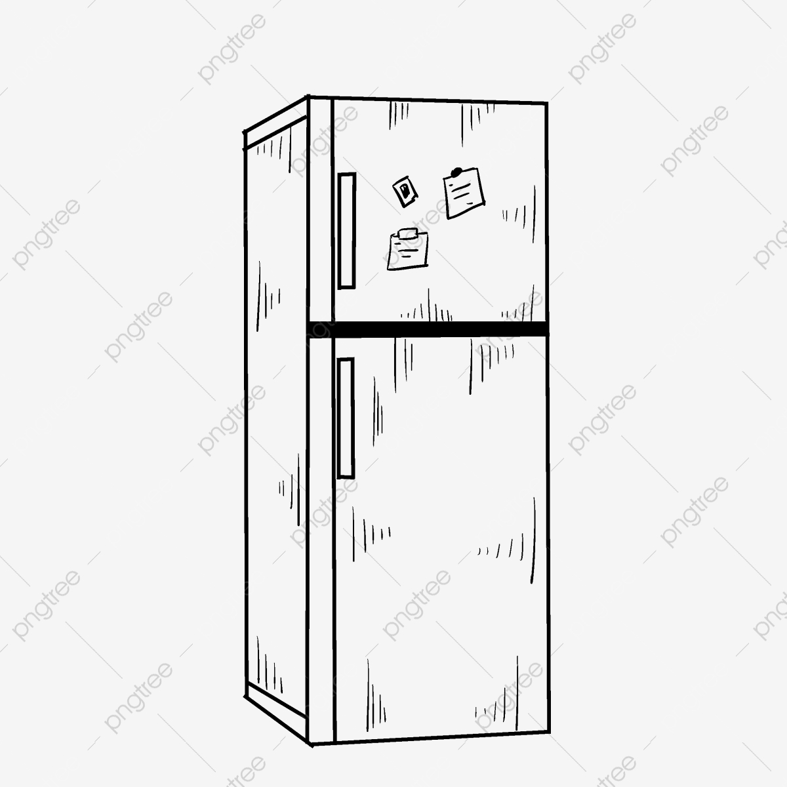
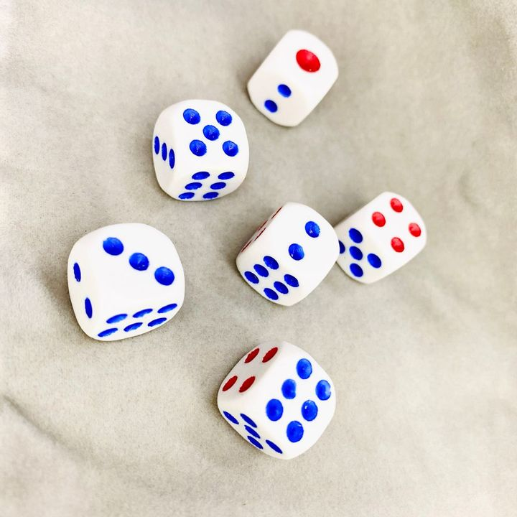
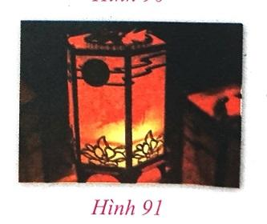

Slide 3
CHƯƠNG X: MỘT SỐ HÌNH KHỐI
TRONG THỰC TIỄN
BÀI 36: HÌNH HỘP CHỮ NHẬT VÀ HÌNH LẬP PHƯƠNG

Slide 4
NỘI DUNG BÀI HỌC
1. Hình hộp chữ nhật, hình lập phương.
2. Diện tích xung quanh và thể tích của hình hộp chữ nhật, hình lập phương

Slide 5
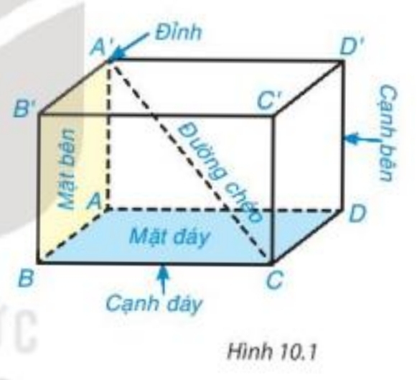
1. HÌNH HỘP CHỮ NHẬT, HÌNH LẬP PHƯƠNG
HĐ2
Các đỉnh: ………………
Các cạnh: ……………..
Các đường chéo: …………………………
Các mặt bên: ………………………………
Các mặt đáy:……………………………….

Slide 6
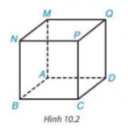
HĐ3
1. HÌNH HỘP CHỮ NHẬT, HÌNH LẬP PHƯƠNG
Các đỉnh: ……………….
Các cạnh: ………………
Các đường chéo: …………………………
Các mặt bên: ………………………………
Các mặt đáy:……………………………….

Slide 7
PHIẾU HỌC TẬP SỐ 3
 | Hình hộp chữ nhật | Hình lập phương
Số mặt
Số đỉnh
Số cạnh
Số đường chéo
Đặc điểm của các mặt
6
6
8
8
12
12
4
4
Các mặt là các hình chữ nhật.
Các mặt là các hình vuông.

Slide 8
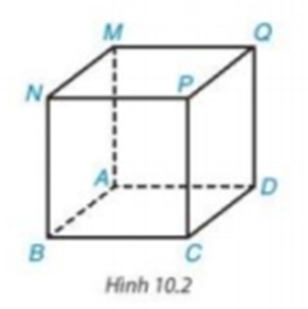
Nhận xét:
- Hình hộp chữ nhật có 6 mặt là các hình chữ nhật, 8 đỉnh, 12 cạnh, 4 đường chéo, các cạnh bên song song và bằng nhau.
- Hình lập phương là hình hộp chữ nhật có 6 mặt là các hình vuông.

Slide 9
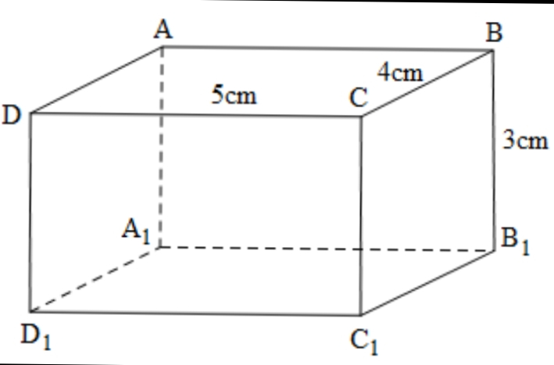
THỰC HÀNH
Sử dụng bìa cứng, cắt gấp một chiếc hộp có dạng hình hộp chữ nhật với kích thước như Hình 10.3/SGK.

Slide 10
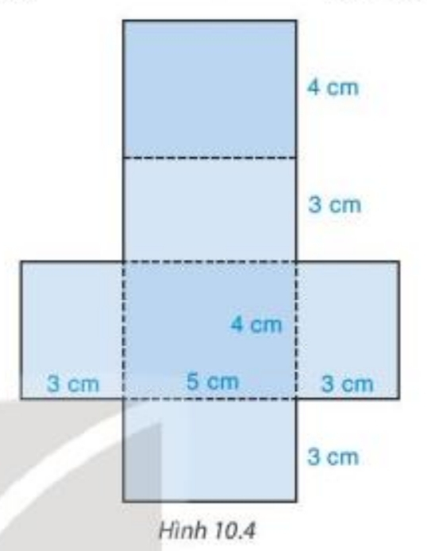
HƯỚNG DẪN
Bước 1: Vẽ hình khai triển của hình hộp chữ nhật với kích thước đã cho như Hình 10.4.
Bước 2: Cắt theo viền.
Bước 3: Gấp theo đường nét đứt để được hình hộp chữ nhật.

Slide 11
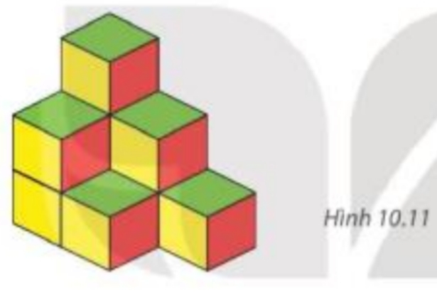
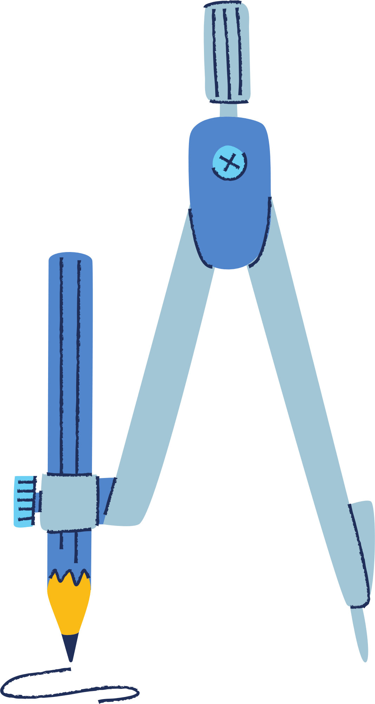
Có bao nhiêu hình lập phương nhỏ trong hình?
LUYỆN TẬP
Bài 10.1/SGK/90

Slide 12
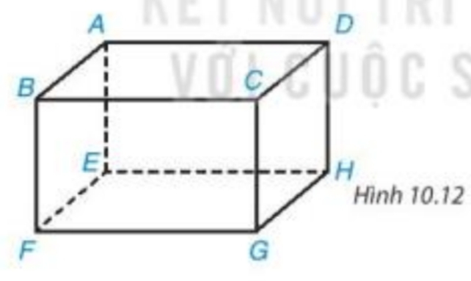
Bài 10.2/SGK/90
Hoàn thiện bảng sau
Đỉnh
Cạnh
Đường chéo
Mặt
A, B, C, D, E, F, G, H.
AB, BC, CD, AD, EF, FG, GH, EH, AE, BF, CG, DH.
AG, BH, CE, DF.
ABCD, EFGH, ABFE, ADHE, BCGF, CDGH

Slide 13
HƯỚNG DẪN VỀ NHÀ
Ôn lại kiến thức đã học trong bài.
- Thực hành cắt hình lập phương cạnh 4cm.
- Làm bài 10.3/SGK/90
Chuẩn bị bài mới: “2. Diện tích xung quanh và thể tích của hình hộp chữ nhật và hình lập phương”

Slide 14
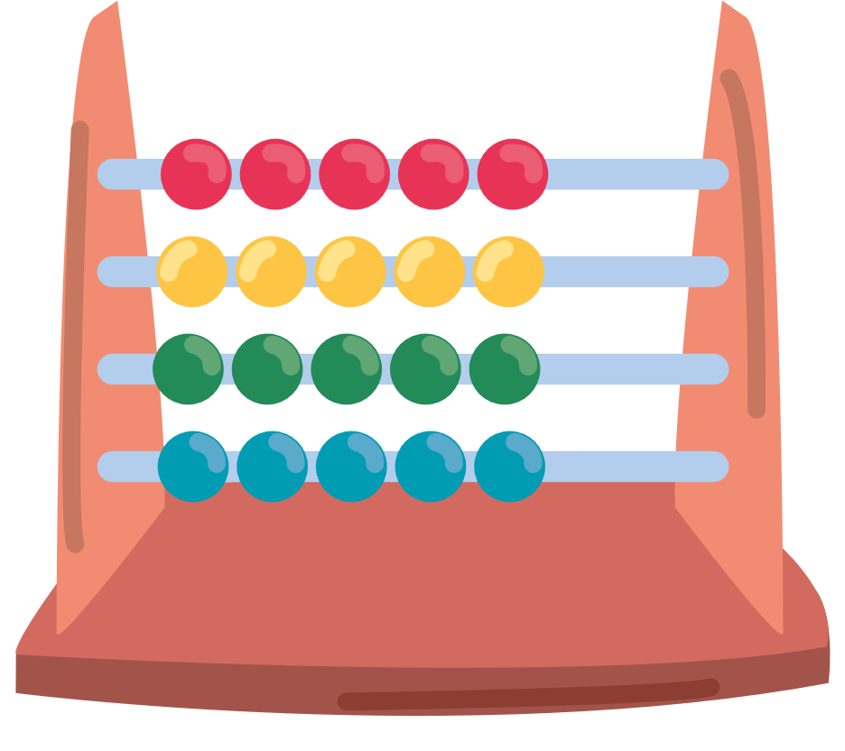
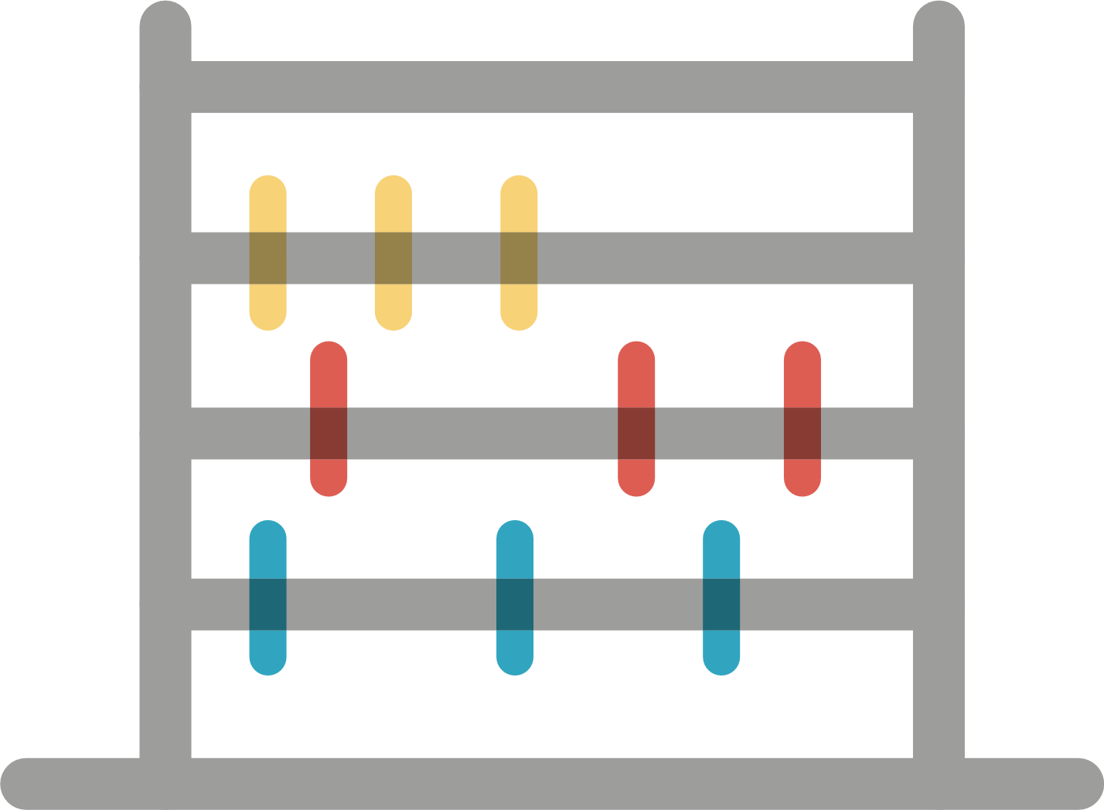
CẢM ƠN CÁC EM ĐÃ LẮNG NGHE BÀI GIẢNG!

